Slide 1
Ein Stück des Weges gemeinsam gehen
Palliativnetz
im Altkreis Bremervörde

Slide 2
Palliativnetz im Altkreis Bremervörde
WHO Definition Palliativmedizin "Palliativmedizin ist ein Ansatz zur Verbesserung der Lebensqualität von Patienten und ihren Familien, die mit den Problemen konfrontiert sind, die mit einer lebensbedrohlichen Erkrankung einhergehen, und zwar durch Vorbeugen und Lindern von Leiden, durch frühzeitiges Erkennen, untadelige Einschätzung und Behandlung von Schmerzen sowie anderen Beschwerden körperlicher, psychosozialer und spiritueller Art."
WHO 2002

Slide 3
Palliativnetz im Altkreis Bremervörde
Die Palliativmedizin widmet sich der Behandlung und Begleitung von Patienten mit einer nicht heilbaren, progredienten und weit fortgeschrittenen Erkrankung mit begrenzter Lebenserwartung. Die Palliativmedizin bejaht das Leben und sieht das Sterben als einen natürlichen Prozess. Sie lehnt aktive Sterbehilfe ab.
Deutsche Gesellschaft für Palliativmedizin DGP
Nach diesen Definitionen ist Palliativmedizin eine ganzheitliche Therapiestrategie, die von dem sonst herrschenden kurativen Handeln der Medizin und Pflege abhebt. Hier wird nicht Verlängerung der Lebenszeit um jeden Preis angestrebt, es gilt vielmehr - gemäß Cicely Saunders - " den Tagen die bleiben, die höchstmögliche Lebensqualität zu schenken."
"Sie sind wichtig, weil Sie eben Sie sind. Sie sind bis zum letzten Augenblick Ihres Lebens wichtig, und wir werden alles tun, damit Sie nicht nur in Frieden sterben, sondern auch bis zuletzt Leben können.“
Dame Cicley Saunders

Slide 4
Palliativnetz im Altkreis Bremervörde
Schwerstkranke Menschen, die an einer nicht heilbaren Krankheit oder Gebrechen leiden und deren Lebensspanne durch das Fortschreiten der Erkrankung sehr beschränkt wird, bedürfen der größtmöglichen Unterstützung, Sorgfalt und Aufmerksamkeit und menschlicher Zuwendung in der Pflege, der Begleitung und der medizinischen Betreuung.
Hierbei ist es unerheblich ob Sie jung oder alt sind, ob Sie gläubige Christen oder Muslime, Atheisten oder einer Sekte angehören- es ist unerheblich ob Sie an einer Krebserkrankung oder einer Herzerkrankung leiden, ob die Krankheit Folge einer Sucht ist, angeboren oder erworben wurde- es sind Menschen die in Ihrer letzten Lebensphase die Unterstützung und Begleitung von Menschen brauchen.
(Palliativnetz im Altkreis Bremervörde Februar 2011 Konzept)

Slide 5
Palliativnetz im Altkreis Bremervörde
Seit 2007 haben Menschen in der Palliativsituation bei besonders aufwendiger Versorgung Anspruch auf spezialisierte ambulante Palliativversorgung
Gesetz vom 01. 04. 2007 (Sozialgesetzbuch V)
§ 37b SGB V - Spezialisierte ambulante Palliativversorgung
(1) Versicherte mit einer nicht heilbaren, fortschreitenden und weit fortgeschrittenen Erkrankung bei einer zugleich begrenzten Lebenserwartung, die eine besonders aufwändige Versorgung benötigen, haben Anspruch auf spezialisierte ambulante Palliativversorgung.
Die Leistung ist von einem Vertragsarzt oder Krankenhausarzt zu verordnen und von der Krankenkasse zu genehmigen. Die spezialisierte ambulante Palliativversorgung umfasst ärztliche und pflegerische Leistungen einschließlich ihrer Koordination insbesondere zur Schmerztherapie und Symptomkontrolle und zielt darauf ab, die Betreuung der Versicherten nach Satz 1 in der vertrauten häuslichen Umgebung zu ermöglichen. Dabei sind die besonderen Belange von Kindern zu berücksichtigen.
(2) Versicherte in stationären Pflegeeinrichtungen im Sinne von § 72 Abs.1 des Elften Buches haben in entsprechender Anwendung des Absatzes 1 einen Anspruch auf spezialisierte Palliativversorgung. ……
Nach § 132 d Abs 1 SGB V schließen die gesetzlichen Krankenkassen zur Sicherstellung der SAPV Verträge mit geeigneten Einrichtungen ( im weiteren Leistungserbringer genannt)

Slide 6
Palliativnetz im Altkreis Bremervörde
Diese sogenannten Leistungserbringer müssen fest definierte Voraussetzungen erfüllen und mit den Krankenkassen einen Vertrag über das Angebot der spezialisierten ambulanten Palliativversorgung SAPV abgeschlossen haben. Ferner muss die SAPV Leistung durch einen Arzt verordnet sein.
SAPV- Verordnung setzt als Kriterium voraus, das zum einen eine Palliativsituation vorliegt und zum anderen eine besonders aufwändige Versorgung notwendig ist.
Als Hinweis für eine aufwändige Versorgung gilt das vorliegen eines komplexen Symptomgeschehens
Ein Symptomgeschehen ist in der Regel komplex, wenn mindestens eines der nachstehenden Kriterien erfüllt ist
-- ausgeprägte Schmerzsymptomatik
-- ausgeprägte respiratorische / kardiale Symptomatik
-- ausgeprägte neurologische / psychiatrische / psychische Symptomatik
-- ausgeprägte urogenitale Symptomatik -- ausgeprägte gastrointestinale Symptomatik
-- ausgeprägte ulzerierende / exulzerierende Wunden oder Tumore
Zusammengefasst:
SAPV steht Palliativpatienten zu, wenn Sie im Laufe der Erkrankung wesentliche Symptome wie Schmerzen, Luftnot, Angst, psychische Belastungsmomente ,urologische- oder gastrointestinale Symptomatik- ausgeprägte Wunden oder ähnliches haben.

Slide 7
Palliativnetz im Altkreis Bremervörde
Die SAPV kann nur durch einen zugelassenen sog Leistungserbringer erbracht werden.
In der ländlichen Region um den Altkreis Bremervörde gibt es derzeit keinen entsprechenden Leistungserbringer.

Slide 8
Palliativnetz im Altkreis Bremervörde
Die Ursachen hierfür sind vielfältig
Zum einen : Ein SAPV Team als Leistungserbringer aus hauptamtlich tätigen Ärzten für Palliativmedizin und spezialisierten Pflegekräften rechnet sich auf 500.000 Einwohner. In der Bevölkerungsschwachen Landregion entständen damit Anfahrtswege die weit über maximal zulässigen 45 km Radius. Für die „Großen Anbieter“ im Gesundheitswesen rechnet sich ein Angebot von SAPV in unserer Region nicht- entsprechend gibt es keinen Anbieter bislang.
Zum anderen: Palliativpatienten in unserer Region werden zumeist schon über viele Jahre durch Ihren Hausarzt, Ihren Pflegedienst gut versorgt. Es besteht natürlicherweise eine gewisse Hemmnis sowohl der Patienten als auch der betreuenden Kräfte nun ausgerechnet in dieser wichtigen und intensivsten Phase der Behandlung und Betreuung so etwas wie „Palliativretter“ von außen hinzuzuziehen-
Zum dritten: die geforderten Voraussetzungen für einen Leistungserbringer was Mindestvoraussetzungen an Personal, Logistik, und Verwaltung angeht sind mitunter so hoch angesetzt, das kleine Gruppen von interessierten Ärzten oder Pflegeteams sie kaum erfüllen können. Eine Arztpraxis- oder ein einzelnes Pflegeteam alleine kann Sie nicht erbringen.

Slide 9
Palliativnetz im Altkreis Bremervörde
Ein weiteres Problemfeld der derzeitigen Regelung findet sich in der Vergütung
Der Gesetzgeber hat erkannt, das die Betreuung eines Palliativpatienten deutlich aufwendiger und vor allem Zeit intensiver ist .
Zur Finanzierung wurden extra Gelder außerhalb des normalen Gesundheitsbuget bereit gestellt
Die Leistungen der SAPV sowohl ärztlich als auch durch Pflegekräfte werden besser entlohnt
aber
Obwohl die Versorgung der Patienten im Rahmen der sogenannten allgemeinen Palliativversorgung einen deutlich höheren – und intensiven Einsatz von Hausärzten und betreuenden Pflegediensten bedeutet, werden diese an der besseren Vergütung nicht beteiligt
Wird eine scharfe Grenze gezogen zwischen sogenannter allgemeiner ambulanter Palliativversorgung (AAPV) und spezialisierter ambulanter Palliativversorgung (SAPV) die sich im realen Krankheitsgeschehen, in dem Verlauf einer Palliativversorgung so nicht wiederfindet.
Wird ein erhöhter Zeit und Aufwandbedarf nur den Leistungserbringern der SAPV zugestanden.

Slide 10
Palliativnetz im Altkreis Bremervörde
Um in dieser Situation auch in unserer Region Palliativpatienten Zugang zur SAPV anbieten zu können, den Menschen in ihrer schwersten Bedrängnis eine fachlich kompetente – menschlich ausgerichtete Versorgung zu ermöglichen wurde nun das Palliativnetz im Altkreis Bremervörde gegründet.
Grundsätzliche Überlegungen hierzu- :
Basis eines Netzwerkes um den Patienten ist und bleibt der betreuende Hausarzt und der betreuende Pflegedienst bzw. das Pflegeheim.
Durch SAPV soll dieses Netz lediglich erweitert werden, - in das Palliativ netz ist der Hausarzt, der Pflegedienst persönlich, inhaltlich und auch finanziell integriert.
Die Versorgung findet Orts nah statt.
Vorhandene Strukturen der Palliativversorgung- insbesondere der Hospizdienst und die Krebsfürsorge werden ebenfalls integriert.
Die Versorgung im Palliativnetz hat unbedingt fachkompetent zu erfolgen. Die wesentliche Fachkompetenz findet sich aber schon bei den hier niedergelassenen Haus- und Fachärzten – bei den tätigen Pflegediensten. Diese vorhandene Fachkompetenz gilt es zu koordinieren, zu bündeln und zu nutzen

Slide 11
Palliativnetz im Altkreis Bremervörde
Um also ein Palliativnetz aufzubauen, das alle eben genannten Voraussetzungen und Überlegungen erfüllt haben wir folgende Strukturen aufgebaut und gegründet:
Das Dach unseres Netzwerkes , der sogenannte Leistungserbringer, der mit den Krankenkassen die Zulassung aushandelt und letztendlich auch die Abrechnungen tätigt , gründet sich als
„Palliativversorgung im Altkreis Bremervörde GBR „
Hier haben sich drei Träger zusammengeschlossen:
--- Die Diakoniestation des Ev.-luth. Kirchenkreises Bremervörde-Zeven gGmbH, (selbst Träger eines etablierte Pflegedienstes, erfüllt die Bedingungen als SAPV Leistungserbringer nach § 132 d SGB V )
--- Die Sozial- und Pflegestation Bremervörde-Geestequelle GmbH,
(selbst Träger eines etablierte Pflegedienstes, erfüllt die Bedingungen als SAPV Leistungserbringer nach § 132 d SGB V )
--- Das Hausärztliches Netzwerk für allgemeine und spezialisierte Palliativmedizin im Altkreis Bremervörde
unter der Schirmherrschaft des deutschen Hausärzteverbands, Landesverband Niedersachsen e.V.
( ein Zusammenschluss von Haus- und Fachärzten mit der Zusatzbezeichnung Palliativmedizin , erfüllt die Bedingungen als SAPV Leistungserbringer nach § 132 d SGB V )

Slide 12
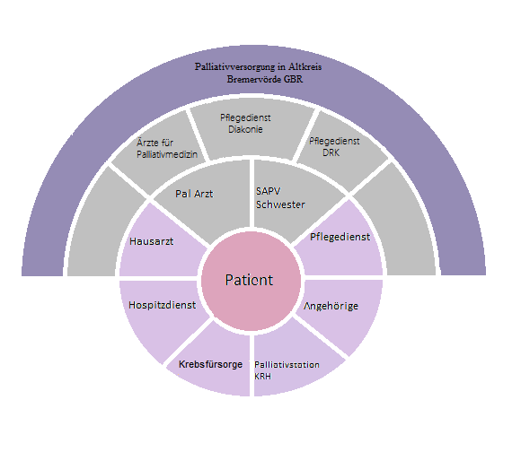
Palliativnetz im Altkreis Bremervörde
Die Basis – das eigentliche Netzwerk um den Patienten wird gebildet aus:
Dem Hausarzt- der den Patienten seit Jahren kennt und ihn auch bis zum Ende behandeln wird.
Dem tätigen Pflegedienst, das Pflegeheim- das den Patienten mitunter seit Jahren betreut und pflegt.
Den Angehörigen, die einen Hauptteil der Last zu tragen haben.
Dem Hospizdienst- als Kooperationspartner des Leistungserbringers- gerade wenn er gebraucht wird.
Der Krebsfürsorge –ebenfalls Kooperationspartner- als fachkompetente psychosoziale Betreuung.
Der SAPV Pflegefachkraft- als Koordinatorin um und an dem Patienten innerhalb des Netzwerkes.
Der SAPV Arzt,- als Kollege mit dem Blick evtl. aus der anderen Richtung
Das Krankenhaus – mit der Möglichkeit eines Palliativzimmers auch mal kurzfristig zu entlasten
Den Fachkompetenzen vor Ort- soweit Sie erforderlich sind.

Slide 13
Palliativnetz im Altkreis Bremervörde

Slide 14
Palliativnetz im Altkreis Bremervörde
Das Hausärztliches Netzwerk für allgemeine und spezialisierte Palliativmedizin im Altkreis Bremervörde
unter der Schirmherrschaft des deutschen Hausärzteverbands, Landesverband Niedersachsen e.V
ist eine Kooperationsgemeinschaft niedergelassener Haus- und Fachärzte mit der Zusatzbezeichnung Palliativmedizin.
Derzeit sind hier zusammengeschloßen:
Dr. med. Goedecke von Appen Facharzt für Allgemeinmedizin Palliativmedizin – Bremervörde
Frau Barbara Illig Fachärztin für Allgemeinmedizin, Palliativmedizin Bremervörde
Dr. med. Hein Arne zum Felde Facharzt für Allgemeinmedizin Palliativmedizin - Selsingen
Ulf zum Felde Facharzt für Allgemeinmedizin, Palliativmedizin - Selsingen
Dr. med Kim Ahlf- Facharzt für Innere Medizin Palliativmedizin Chefarzt Innere Abteilung Ostemedklinik Bremervörde.
Dr. med. Andreas Mittelstädt Facharzt für Allgemeinmedizin, Palliativmedizin - Gnarrenburg
Die ärztliche Kooperationsgemeinschaft führt einen Qualitätszirkel Palliativmedizin und hat unter anderem zum Ziel, selbst Basiskurse zu Palliativmedizin anzubieten und den Kreis auf möglichst viele Haus - und Fachärzte auszuweiten. Als weitere Kooperationspartner sind alle Kollegen und Kolleginnen gedacht mit Mindestqualifikation 40 Std Basiskurs Palliativmedizin ( gesetzlich gefordert)

Slide 15
Palliativnetz im Altkreis Bremervörde
Alle drei Kooperationspartner der Palliativversorgung im Altkreis Bremervörde GBR nun zusammen erfüllen die geforderten Kriterien eines SAPV Leistungserbringers nach § 132 d Abs 1 SGB V bzw der Richtlinie des GBA ( Gemeinsamen Bundesausschusses) zur Verordnung von spezialisierter ambulanter Palliativversorgung (Spezialisierte Ambulante Palliativversorgungs-Richtlinie / SAPV-RL) letzte Version vom 25.Juni 2010.
Wesentliche Kriterien sind:
24 Stunden Bereitschaft
Technische und sachliche Ausstattung
Qualifikations vorraussetzung sowohl ärztlich als auch pflegerisch
Geordnete Struktur und Konzept
Viele weiteren formalen und administrativen Voraussetzungen ( z.B. Qualitätsmanagment etc.)

Slide 17
Palliativnetz im Altkreis Bremervörde
Konzept
Das Palliativnetz im Altkreis Bremervörde ist also eine Kooperationsgemeinschaft von ärztlich und pflegerisch tätigen Menschen mit Erfahrung in der Betreuung schwerstkranker und sterbender Patienten . Ziel ist es, eine qualitativ-hochwertige, kontinuierliche, würdevolle und zeitunabhängige Begleitung anzubieten und zu erbringen, die eine enge Zusammenarbeit zwischen den beteiligten interdisziplinären Versorgungspartnern garantiert.

Slide 18
Palliativnetz im Altkreis Bremervörde
Konzept Teil 1
Wesentliche Bausteine der Palliativmedizinischen Betreuung, Behandlung und Pflege, wie sie in unserem Konzept im Vordergrund stehen:
• Der kranke Mensch im Mittelpunkt allen Bemühens
• Die Würde des Patienten und der Respekt gegenüber dem betreuten Menschen, gerade wenn er sich manchmal hilflos in unsere Betreuung begibt.
• Lebensqualität in der verbleibenden Zeit des Menschen, gerade im Hinblick auf ein Nahes Ende.
• Die Symptomkontrolle – hier sollen Schmerzen, Angst Unruhe, Erbrechen, Luftnot und viele weitere bedrängende Symptome mit allen der modernen Medizin und Pflege gegebenen Möglichkeiten gelindert werden. Dies schließt auch die Möglichkeit einer terminalen Sedierung ein.
• Die strikte Abgrenzung der Sterbebegleitung zur Sterbehilfe. In keinem Falle ist und darf es Ziel der Behandlung sein, bewusst und gewollt den Sterbeprozeß herbeizuführen oder zu beschleunigen,- auch und gerade in dem Bewusstsein, das manche Maßnahmen der Symptomkontrolle eine solche Wirkung entfalten können.
• Die Erfassung des Menschen als ganzes Wesen- mit seiner eigenen Biographie, seiner eigenen Spiritualität, seinen Fragen Wünschen und Hoffnungen, seinen Leiden und seiner Trauer- als auch seinem körperlichem Befinden.
• Das Begreifen von Sterben und Tod als Teil des Lebens.

Slide 19
Palliativnetz im Altkreis Bremervörde
Konzept Teil 2
Den Mut der betreuenden Fachkräfte - wo immer unbedingt notwendig von den Prinzipien der kurativen (heilenden) Medizin abzuweichen (z.B. wenn es im Sinne der Symptomkontrolle erforderlich ist).
Zeit als Teil der eigenen Lebenszeit die dem Betreuten zum Geschenk gemacht wird.
Empathie-konfessionsübergreifend und sozialisationsübergreifend ist Sie der wesentliche Baustein der Palliativbetreuung.
Aufnahme und Einbindung des familiären und oder sozialen Umfeldes des Patienten
Kooperation und Kommunikation mit allen betreuenden Kräften wie Hospizdiensten, Sozialdiensten, Seelsorgern u.a.
Koordination der verschiedenen Hilfen und heranziehen weitere Kräfte wenn erforderlich.
Unterstützung und Erweitern der schon bestehenden Versorgung. Spezialisierte Palliativmedizin darf kein Ersatz für bestehende Versorgung sein.
Eine hohe fachliche Kompetenz der mitarbeitenden Kräfte- diese kann sich nur an und mit jedem Patienten weiterentwickeln.

Slide 20
Palliativnetz im Altkreis Bremervörde
Konzept Teil 3
Eine unbedingte Konstanz und Verlässlichkeit der Betreuer. Diese sollten soweit als möglich nicht durch Dienstplanwechsel ect ausgetauscht werden. Ein festes Team (Palliativarzt und Palliativschwester) für einen Patienten.
Professionalität der Palliativkräfte- strukturierte Planen und Handeln nach erarbeiteten Konzept, professionelle Dokumentation, regelmäßige Fortbildung und Qualitätsmanagment stellen die Basis dar.
Enge Zusammenarbeit mit stationären Einrichtungen- auch wenn das Ziel die ambulante Betreuung in häuslicher Umgebung ist, werden die stationären Einrichtungen nach Bedarf oder Patientenwunsch eingesetzt. Durch enge Kooperation sollte eine Konstanz der Therapeuten und Therapien auch während eines stationären Aufenthaltes möglich sein. Dies betrifft insbesondere die Palliativstation als auch das Palliativzimmer der örtlichen Krankenhäuser.
Erfragen, dokumentieren und befolgen des Patientenwillens. Soweit die Situation es erfordert wird der Patientenwunsch und Wille immer wieder neu erfragt,- er steht im Vordergrund allen therapeutischen Handelns. Eine Patientenverfügung wird abgefragt und tritt erst in Kraft, wenn der Patient seinen Willen nicht mehr selbst äußern kann.

Slide 21
Palliativnetz im Altkreis Bremervörde
Die von uns angebotene SAPV stellt eine Stärkung und Unterstützung der vorhandenen Versorgungsstrukturen wie der hausärztlichen Versorgung und der Versorgung durch bereits tätige Pflegedienste oder stationärer Pflegeeinrichtungen dar. Diese leisten bereits jetzt die Versorgung der Patienten in einer Palliativsituation und sollten auch unter den Bedingungen einer SAPV die wesentliche Basis darstellen. Keinesfalls ist die von uns angebotene SAPV Leistung ein Ersatz der o.g allgemeinen Palliativversorgung.

Slide 22
Palliativnetz im Altkreis Bremervörde
Ziel ist es vielmehr durch Beratung und Unterstützung der Basisversorgung den Patienten in Zukunft ggf wieder in der allgemeinen Palliativversorgung alleine versorgen zu können. Den Patienten bislang betreuende Haus- und Fachärzte, als auch die bislang betreuenden Pflegedienste und stationären Pflegeeinrichtungen werden daher in das Betreuungskonzept inhaltlich ,.- persönlich und finanziell eingebunden.

Slide 23
Palliativnetz im Altkreis Bremervörde
Die Koordination der verschiedenen Kräfte des Netzwerkes um den Patienten wird durch die SAPV Pflegefachkraft wahrgenommen.
Eine offene – beim Patienten liegende Dokumentation, direkte Kommunikation der Netzwerkpartner untereinander- bei Bedarf auch das gemeinsame Teamgespräch - dienen der partnerschaftlichen Integration aller Beteiligten.
Nicht nur wegen des erhöhten Zeitaufwandes, sondern auch um dem erhöhten Aufwand bei der allgemeinen Palliativpflege Rechnung zu tragen und der strikten Trennung von allgemeiner zu spezieller Palliativversorgung entgegen zu wirken, ist eine Beteiligung sowohl des Hausarztes als auch des Pflegedienstes / Heimes in Höhe von 6 € an der Tagespauschale des Leistungserbringers geplant.
Die Beteiligung wird nach Eingang der Gelder der GKV für jeden Tag berechnet für den eine Tagespauschale geleistet wird- also jeden Tag den der Patient im SAPV Netz betreut wird. Diese Regelung wurde zunächst für das erste Wirtschaftjahr des neuen Palliativnetzes getroffen.

Slide 24
Palliativnetz im Altkreis Bremervörde
Um als echtes Netzwerk zu arbeiten und die Integration vorhandener Strukturen der Pallaitivbetreuung zu gewährleisten wurden und werden Kooperationen mit verschiedenen Anbietern abgeschlossen.
Bereits jetzt sind die wichtigsten Kooperationspartner der Hospizdienst Bremervörde - und die Krebsfürsorge Bremervörde .
Die Gemeinschaft ist darauf angelegt, in Zukunft mit weiteren an der Palliativversorgung beteiligten Organisationen, Firmen, Gruppen, und Gesellschaften (wie z.B. Apotheken, anderen Pflegediensten, Heime, Hospizdienste, und anderen mehr) Kooperationsverträge abzuschließen.

Slide 25
Palliativnetz im Altkreis Bremervörde
Als Leistungserbringer bieten die Kooperationspartner die SAPV in den nachfolgenden Gemeinden, Samtgemeinden und Städten des Altkreises Bremervörde an (pflegerische und ärztliche Leistung):
Stadt Bremervörde, Samtgemeinde Geestequelle, Einheitsgemeinde Gnarrenburg, Samtgemeinde Selsingen. Eine Erweiterung des Einsatzgebietes um den Bereich der Samtgemeinden Sittensen und Zeven ist geplant.

Slide 26
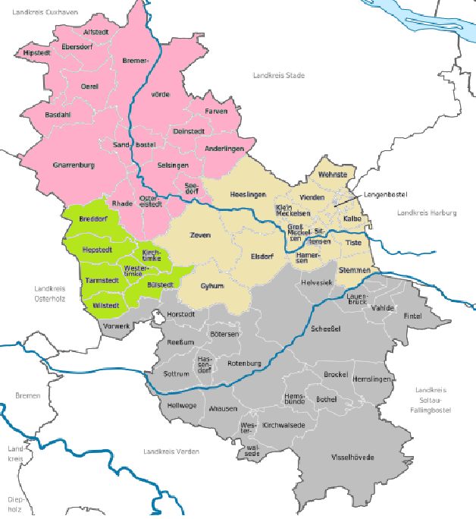

Slide 27
Palliativnetz im Altkreis Bremervörde
Die Aufgaben eines Leistungserbringers der SAPV werden in § 37b SGB V festgeschrieben und in den Richtlinien des GBA genauer definiert. Hiernach soll der Leistungserbringer ärztliche und pflegerische anbieten:
Beratungsleistung
(gemeint ist hier die Beratung des behandelnden Hausarztes und oder des betreuenden Pflegedienstes- als auch ggf des Patienten und der Angehörigen . Dies kann sowohl der einfache als Telefonkontakt mit Frage nach spezifischer Medikation sein,- in der Regel aber gedacht ist das Konsil nach Hausbesuch durch die SAPV Schwester Pflegefachkraft bzw . des SAPV Arztes.
Koordination der Versorgung
(hier ist gedacht an die Erhebung und Koordination der schon vorhandenen Versorgungsstrukturen ( Pflegedienst- Hausarzt- Angehörige ) , hinzuziehen weiterer Kräfte wie z.B. Hospitzdienst , Psychosoziale Unterstützung, Seelsorger, SAPV Kräften usw) – eben der Aufbau eines Netzwerkes um den Patienten- nach ein oder mehreren Hausbesuchen – in der Regel durch die SAPV Fachkraft- ggf durch den Palliativmediziner .)
additiv unterstützende Teilversorgung
(Die Übernahme eines teils der Versorgung- ggf spezialisierte Pflegemaßnahmen- wie z.B. Infusionstherapien, Anlegen und Betreuung von Morphinpumpensystemen, Einleitung und Überwachung einer terminalen Sedierung – Ernährung bei Illeus ect.
vollständige Versorgung
(Die Übernahme der vollständigen Versorgung nur pflegerisch und /oder auch ärztlich bleibt echten Ausnahmen vorbehalten und bezieht sich nach unserem Konzept fast ausschließlich auf eigene Patienten.)

Slide 28
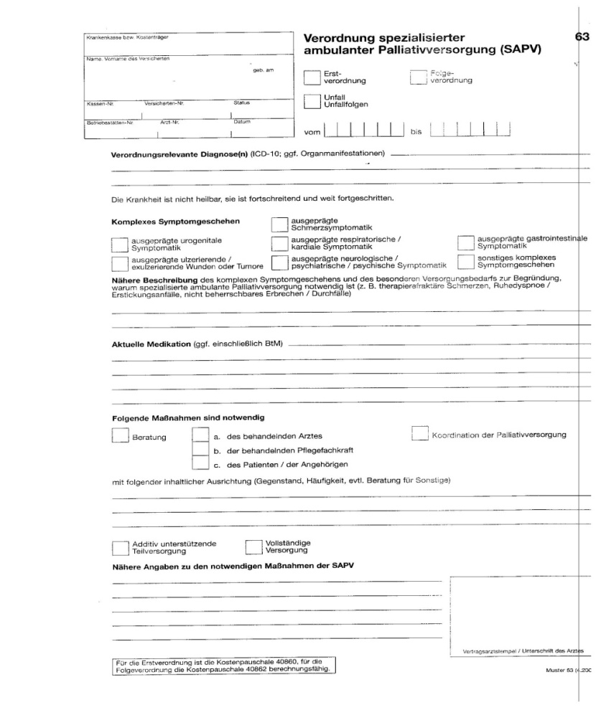
Palliativnetz im Altkreis Bremervörde
SAPV kann verordnet werden Teil 1
Seit 2007 kann und darf ein Krankenhausarzt als auch und gerade ein niedergelassener Arzt SAPV Leistungen für einen Patienten verordnen.
Der Krankenhausarzt verordnet ggf. bei Entlassung eines Patienten aus dem Krankenhaus SAPV für zunächst 7 Tage.
Der niedergelassene Haus -oder Facharzt verordnet SAPV bei Erstverordnung für ggf bis zu 28 Tagen - und kann danach bei Bedarf eine Folgeverordnung auch für einen längeren Zeitraum ausstellen.
Die Verordnung und Folgeverordnung findet auf Muster 63 statt

Slide 29
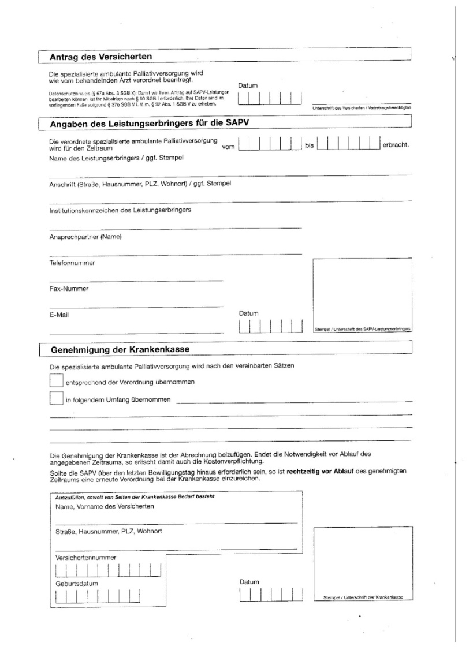
Palliativnetz im Altkreis Bremervörde
Die Erstverordnung wird von der KV über die Ziffer 01425 (715 Punkten / 25,10 Euro) bewertet;
Die Folgeverordnung
Ziffer 01426 (430 Punkten / 15,07 Euro)
Leistungen /Punkte außerhalb des Regelleistungsvolumens (RLV) und der Morbi.- Gesamtvergütung .
Eine Folgeverordnung ist höchstens zwei mal im Quartal abrechnungsfähig. Bei durchgängiger Behandlung dürfen nach der Erstverordnung nur noch Folgeverordnungen ausgestellt werden, auch wenn ein neues Quartal begonnen hat.
Wird die Behandlung unterbrochen und zu einem späteren Zeitpunkt eine erneute Behandlungsbedürftigkeit festgestellt, ist eine Erstverordnung auszustellen.

Slide 30
Palliativnetz im Altkreis Bremervörde
Empfehlungen der KV Hessen hierzu:
Folgende Maßnahmen können auf Muster 63 verordnet werden:
Beratung
Koordination der Palliativversorgung
Additiv unterstützende Teilversorgung
Vollständige Versorgung
Soweit die Versorgungsnotwendigkeit unklar ist, empfiehlt sich vorerst eine Beratung durch das Palliativteam zu verordnen. Dies führt nicht automatisch zu einer Versorgung, sondern dient der Abklärung und der Entlastung des Hausarztes, der Patienten und/oder der Angehörigen. Das Palliativteam nimmt hiernach Kontakt mit dem Patienten auf und wird eine Einschätzung abgeben, ob eine spezialisierte Palliativversorgung erforderlich ist. Es ist sinnvoll die Erstverordnung für eine kurze Dauer auszustellen, z.B. 10 Tage. Ist die Notwendigkeit der weiteren Versorgung gegeben, wird eine Folgeverordnung in Absprache mit dem Palliativteam ausgestellt. Die Verordnung für einen zurückliegenden Zeitraum ist nicht zulässig. Das Palliativteam muss sich innerhalb von drei Arbeitstagen mit dem Patienten in Verbindung setzen und kümmert sich um die fristgerechte Einreichung bei der jeweiligen Krankenkasse.
Die Tätigkeit der Niedergelassenen kann parallel weiter laufen. Sofern Hausbesuche und Beratungen durchgeführt werden, rechnet der betreuende Haus-/Facharzt die Leistungen wie gewohnt ab.
.

Slide 31
Palliativnetz im Altkreis Bremervörde
Das Verordnungsmuster 63 findet sich in den meisten Praxissoftwaren bereits integriert und kann aus der Software heraus am PC ausgefüllt werden.
Soweit noch kein Formularlosdruck besteht können die Formulare bei der KV bestellt werden-
Die Formulare sind als PDF Dokumente auch auf unserer Homepage zum Download bereitgestellt http:// www.palliativnetz-brv.de
Ebenfalls als Download bereitgestellt ist dort eine Ausfüllhilfe – wie Sie sie auch in dem Handout finden- sowie Beispiele der Verordnung

Slide 32
Palliativnetz im Altkreis Bremervörde
Anleitung zum Ausfüllen
der SAPV-Verordnung (Muster 63)
Blatt 1
Verordnungsdauer:
als Erstverordnung durch den Klinikarzt bis zu 7 Tagen;
als Erst- oder Folgeverordnung durch den niedergelassenen Arzt i.d.R bis zu 28 Tagen;
bei entsprechender Indikation auch länger; bis zu 2 Folge-Verordnungen möglich

Slide 33
Palliativnetz im Altkreis Bremervörde
Maßnahmen für das SAPV-Team: eine der vier Möglichkeiten ankreuzen:
Beratung/ Koordination/ Additiv unterstützende Teilversorgung/ Vollständige Versorgung
Teil- und Vollversorgung beinhalten auch Beratung und Koordination.
Bei kontinuierlichem Betreuungsbedarf durch das SAPV-Team empfehlen wir,
i.d.R. Teilversorgung anzukreuzen.
Der niedergelassene Hausarzt wird in jeder Verordnungsstufe beteiligt bleiben.
Erläuterungen zu den Maßnahmen sind notwendig (Beispiel bei Teilversorgung:
Aufbau eines Versorgungsnetzes/ Symptomkontrolle/ Krisenintervention/ Notfallplanung/Rufbereitschaft).

Slide 34
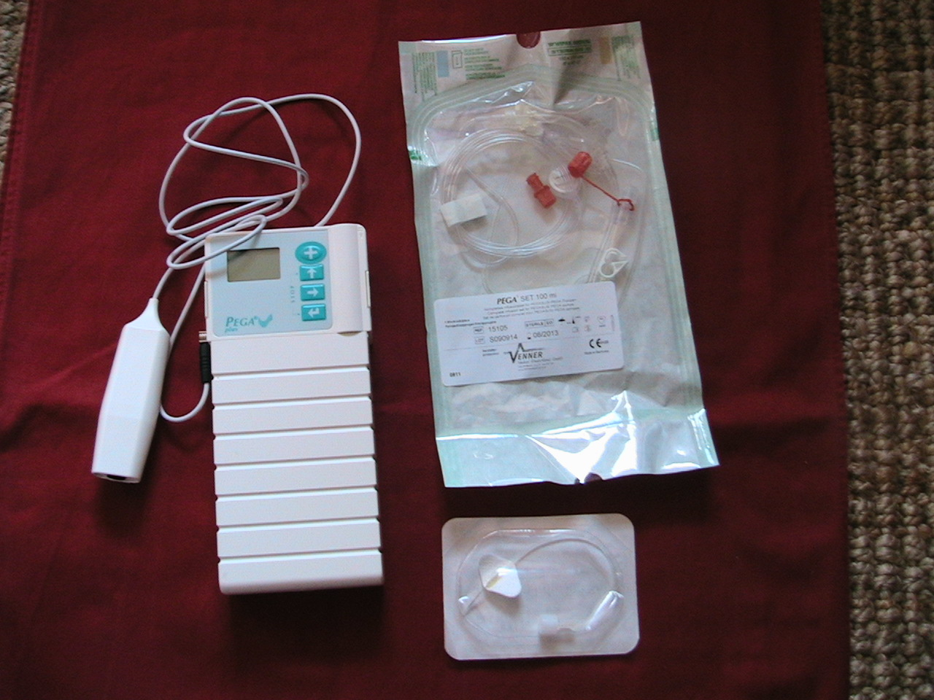
Palliativnetz im Altkreis Bremervörde

Slide 37
Palliativnetz im Altkreis Bremervörde
Diagnosen
Auf verordnungsrelevante Diagnosen beschränken, d.h. nur die in kurzer Zeit zum Tod führende Erkrankung ist von Bedeutung
- Bei Tumorerkrankungen die Lokalisation der Metastasen angeben, da dies oft ein
Hinweis auf die besondere Problematik ist
- Hilfreiche Angaben sind besondere klinische Ereignisse (Krampfanfälle, Blutungen, Bewusstseinsstörungen, etc.),
Komplexes Symptomgeschehen:
(eines oder mehrere) nicht nur ankreuzen, sondern erläutern
• Aktuelle Medikation:
Es sollten Medikamente und Dosierung angegeben werden.
Bedarfsmedikation nicht vergessen !!

Slide 38
Palliativnetz im Altkreis Bremervörde
Rückseiten Blatt 1,2,3
Um die Unterschrift des Patienten bzw. des Bevollmächtigten (jeweils auf Blatt 1,2 und 3)
kümmert sich ggf. das SAPV-Team.
Die Angaben des Leistungserbringers werden vom SAPV-Team gemacht.
Blatt 4 (weiß) verbleibt beim verordnenden Arzt.

Slide 39
Palliativnetz im Altkreis Bremervörde
Das ausgefüllte Muster 63 geht
a.) direkt an uns als Leistungserbringer- es wird möglichst mit Patientenunterschrift dann an die KK weitergeleitet (Frist zur Kontaktaufnahme von uns mit Patienten und Weiterleitung an die KK 3 Werktage)
b.) wird direkt an die KK gesendet- optimaler weise unter Nennung eines Leistungserbringers- diese muss dann einen Leistungserbringer suchen und beauftragen- sowie die SAPV Leistung bewilligen- (auch drei Werktage Frist)
Sofern eine Arztanfrage – eine Frage des Pflegedienstes oder eben eine SAPV Leistung am Wochenende- während der Feiertage oder des Nachts notwendig ist, kann die Verordnung am folgenden Werktage nachträglich ausgefüllt werden und muss innerhalb der oben genannten Fristen weitergeleitet werden.

Slide 40
Palliativnetz im Altkreis Bremervörde
Zusammenfassung
Patienten in der Palliativsituation haben Anspruch auf SAPV – insbesondere wenn ein komplexes Symptomgeschehen vorliegt ( Schmerzen, Luftnot, Angst, psychische Belastungsmomente ,urologische- oder gastrointestinale Symptomatik- ausgeprägte Wunden Ulcera ect.)
Das Palliativnetz im Altkreis Bremervörde bietet als sogenannter Leistungerbringer SAPV für Menschen in unserer Region.
SAPV ersetzt nicht die Betreuung und Behandlung durch den Hausarzt oder den bereits tätigen Pflegedienst- es stellt vielmehr eine Erweiterung und Ergänzung der bisherigen Pflege dar und führt damit zu einer Verbesserung der Versorgung des Patienten und zur Entlastung der bislang Pflegenden.
Hausarzt , Pflegedienst , Heim, psychosozialer Dienst , Hospizdienst, SAPV Arzt und SAPV Schwester als auch Angehörige bilden als gemeinsame Kooperationspartner das Netz- in dessen Zentrum der Patient sicher geborgen sein soll.
SAPV Leistung kann auf Muster 63 verordnet werden, die Verordnung kann direkt zum Palliativnetz gehen- diese kümmert sich um die Weiterleitung.

Slide 41
Herzlichen Dank für Ihre Aufmerksamkeit

